Slide 1
Talking about what you do in your free time
Verbs + de + noun and verbs + à + noun SSC [au]
Y9 French
Term 2.1 - Week 5 - Lesson 35
Catherine Salkeld / Louise Bibbey / Catherine Morris
Artwork by: Chloé Motard
Date updated: 28/03/22
Notes:
Artwork by Chloé Motard. All additional pictures selected are available under a Creative Commons license, no attribution required.
Native speaker feedback provided by Sarah Brichory.
With thanks to Rachel Hawkes and Emma Marsden for their input on the lesson material.
Learning outcomes (lesson 1):
Consolidation of SSC [au]
Consolidation of verb + de + noun and verb + à +noun
Word frequency (1 is the most frequent word in French):
Revisit Y7 and Y8 vocabulary [7/13]: donner à [46/4], montrer à [108/4], envoyer à [526/4], faire attention à [25/482/4], jouer à [219/4], jouer de [219/2], penser à [116/4], penser de [116/2], frapper à [754/4], répondre à [200/4], écrire à [382/4], décrire [1176], dépendre de [791/2], ressembler à [1398/4], réussir à [279/4], demander à [80/4], emprunter à [1123/4], le football [2602], la guitare [>5000], l'instrument (m) [1650], la pétanque [>5000], le piano [4967], le sport [2011] envie de [1237/2], peur de [755/2], la promenade [>5000], faire un voyage [25/3/904], faire une promenade [25/3/>5000], la porte [696], huit [877], neuf [787], onze [2449], samedi (m) [1355], l'île (f) [1245], je peux [22/20], désolée [>5000], blanc1 [708], noir [572], avril (m) [1022], février (m) [1136], janvier (m) [939], juin (m) [931], mars (m) [868], mai (m) [942], première [56], quatorze [3359], quinze [1472], seize [3285], trente [1646], treize [3245], vingt [1273], août (m) [1445], décembre (m) [891], juillet (m) [1326], septembre (m) [944], octobre (m) [826], novembre (m) [982], général [147], l'automne (m) [1503], l'été (m) [623], l'hiver (m) [1586], le printemps [1288], la forêt [1724], la montagne [1732], la maman [2168], le papa [2458], le jeudi [1112], le lundi [1091], le mardi [1044], le mercredi [1168], le vendredi [1086], le soleil [1713], l'arbre (m) [2111], chaud [1852], froid [1307], la neige [1824], le petit-déjeuner [138/2724], la pluie [2217]
Source: Lonsdale, D., & Le Bras, Y. (2009). A Frequency Dictionary of French: Core vocabulary for learners London: Routledge.
The frequency rankings for words that occur in this PowerPoint which have been previously introduced in NCELP resources are given in the NCELP SOW and in the resources that first introduced and formally re-visited those words.
For any other words that occur incidentally in this PowerPoint, frequency rankings will be provided in the notes field wherever possible.

Slide 2
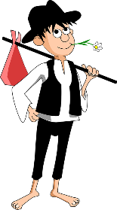
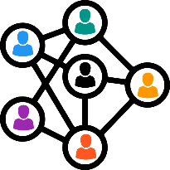
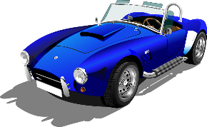
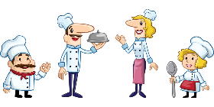
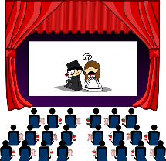
Les mots [au] en français
parler
chaud
pauvre
30
faux
communauté
gauche
automne
auteur
réseau
bateau
cerveau
SECONDES
tableau
peau
[skin]
hausse
automobile
épaule
[shoulder]
autonome
[independent]
restaurant
beauté
[beauty]
0
cadeau
sauvage
audience
DÉBUT
Notes:
Timing: 1 minute
Aim: Speaking practice of SSC [au]
Procedure:
1. Students work in pairs.
2. One at a time they have to say as many [au] words as possible in 30s.
3. The partner listens to make sure pronunciation is correct.
4. If they get one wrong, start again.
5. Swap roles.
6. Click on words to hear native pronunciation.
Transcript:
faux, communauté, gauche, chaud, pauvre, automne, reseau, auteur, bateau, cerveau, hausse, tableau, automobile, peau, épaule, restaurant, autonome, cadeau, beauté, sauvage, audience
Word frequency of cognates (1 is the most frequent word in French): communauté [558], auteur [762], automne [1503], audience [2071], autonome [2192], restaurant [2336], automobile [2407], beauté [2492]
Word frequency of unknown words (1 is the most frequent word in French): faux [555], gauche [607], pauvre [699], réseau [721], bateau [1287], tableau [1456], hausse [1572], chaud [1852], cerveau [1990], peau [2122], cadeau [2298], sauvage [2464], épaule [2494]
Source: Lonsdale, D., & Le Bras, Y. (2009). A Frequency Dictionary of French: Core vocabulary for learners London: Routledge.

Slide 3
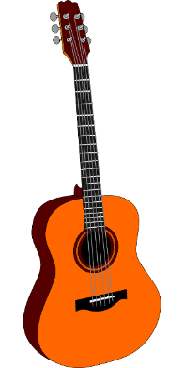
Verb + à or de + noun
Grammaire
As you know, many French verbs can be followed by à or de plus a noun.
Using a verb + de + noun:
(including talking about playing a musical instrument)
Feminine noun: de la + noun
Je joue de la guitare
guitare (f)
Masculine noun: du + noun
Before a vowel or [h] (m/f): de l’ + noun
Plural: des + noun
Using a verb + à + noun
(including talking about playing sports and games)
Je joue au tennis
tennis (m)
Feminine noun: à la + noun
Masculine noun: au + noun
Before a vowel or [h] (m/f): à l’ + noun
Plural: aux + noun
Notes:
Timing: 1 minute
Aim: Revision of the use of infinitives plus de or à followed by a noun, which will be covered in the following escape room game.
Procedure:
Click to move through the information boxes and show the examples.

Slide 4
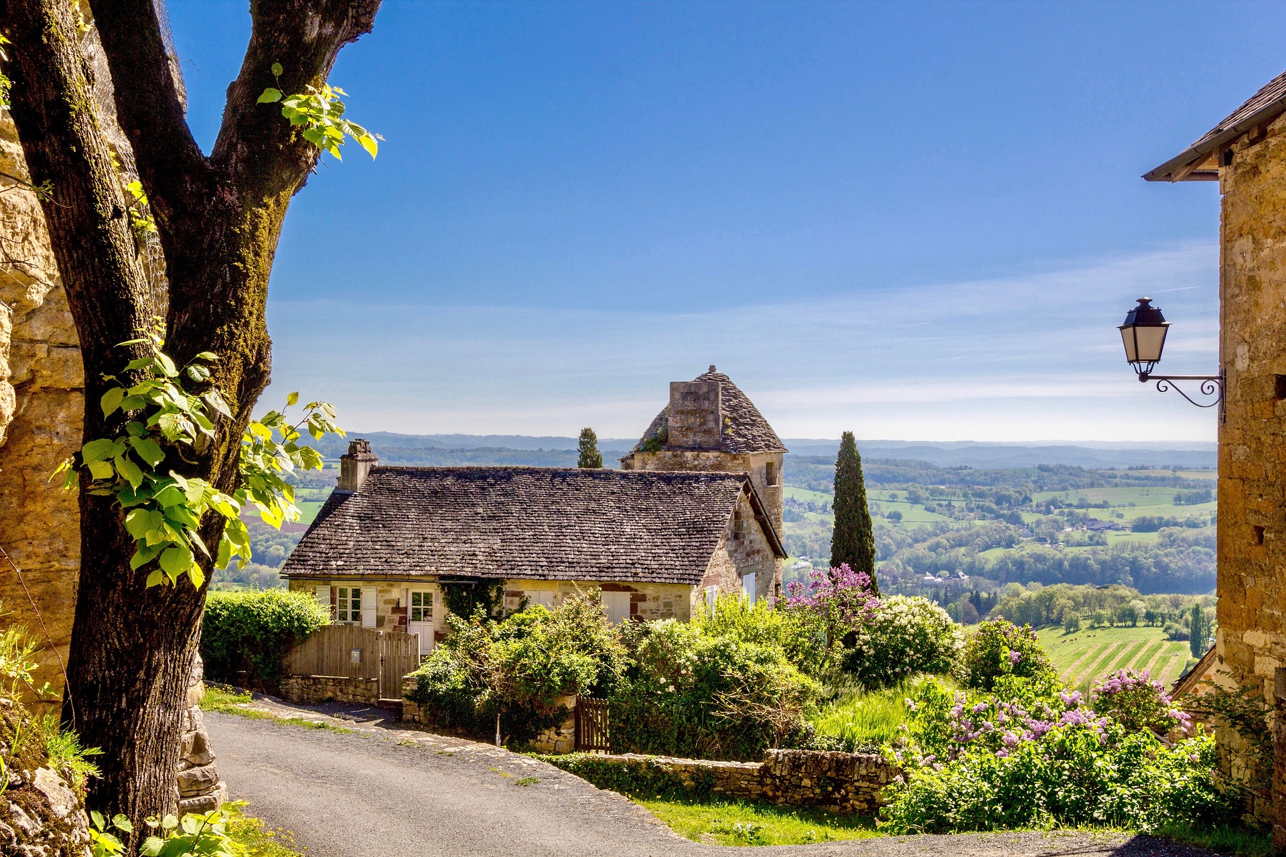
Escape game
vocabulaire
Bonjour ! Je suis Hugo, et voici mon chat, Pacha. J'habite en France.
Maintenant, vous allez entrer dans ma maison.
Pour quitter ma maison, j'ai besoin de vous pour répondre à huit questions pour trouver des clés…
Hugo is using the vous form because he is speaking to all of you – the whole class will play this game together!
The French for ‘Escape room’ would be Salle d’évasion, but an English phrase is used instead!
*la clé (f) = key
Notes:
Slide 1 of 33
Timing: 10 minutes
Aim: Escape room game to practise year 7 and 8 vocabulary, focusing on infinitives plus de or à
Procedure:
Read through the instructions
Click to continue through the game
For each challenge, there are multiple choice answers.
Read the question to the whole class, followed by options 1, 2 and 3.
Ask class to put up 1, 2, or 3 fingers to indicate which answer they think is correct.
Click on the answer which gets the majority of votes.
When the answer is correct, a key appears with a letter in it. Pupils must write the letter down before moving on.
Once the final key is found, pupils must unscramble the letters to find the name of France’s most popular sport.
Word frequency (1 is the most frequent word in French):
clé [1200]
Source: Londsale, D., & Le Bras, Y. (2009). A Frequency Dictionary of French: Core vocabulary for learners London: Routledge.

Slide 5
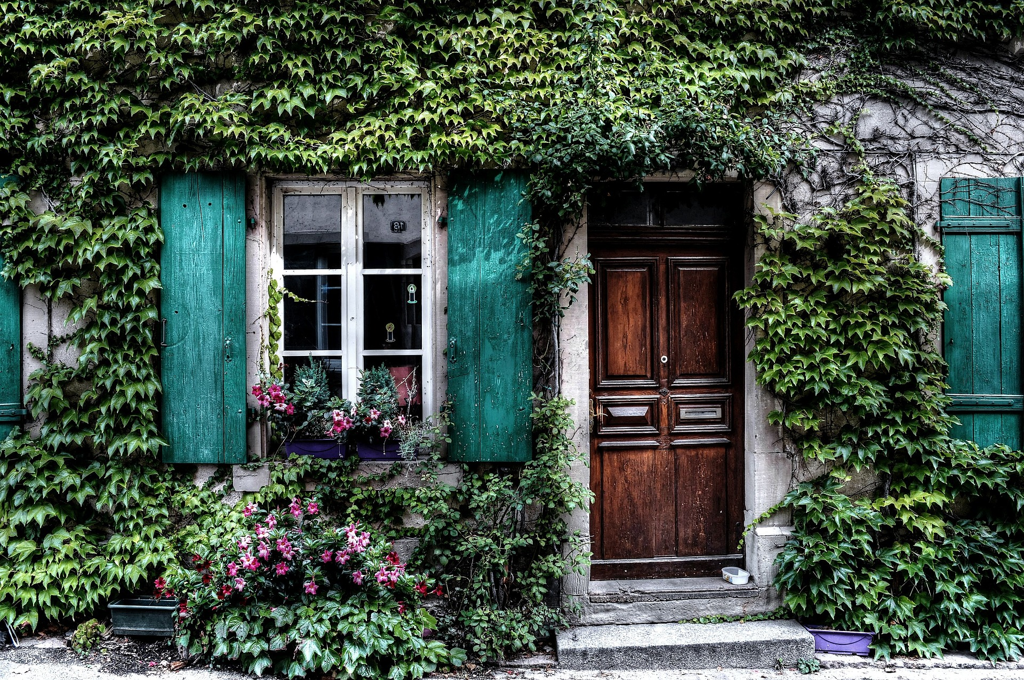
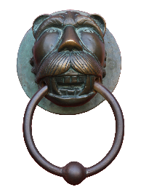
Escape game
vocabulaire
Voici la porte de ma maison.
Frappez à la porte pour entrer…
Notes:
Slide 2 of 33

Slide 6
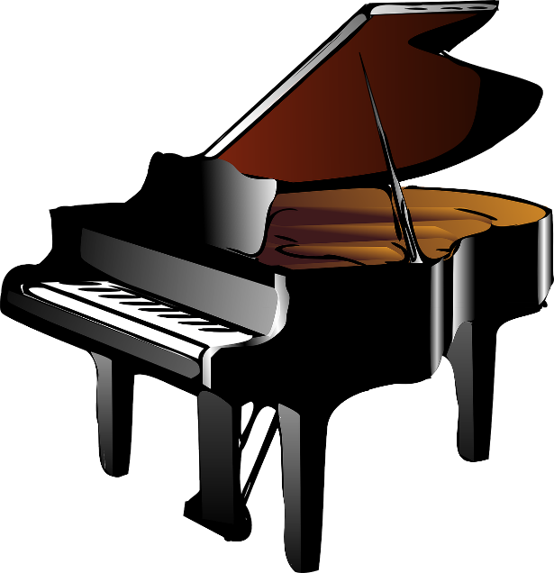
Escape game
vocabulaire
Comment dire en français, “Today I feel like playing the piano” ?
1. Aujourd’hui, j’ai envie de jouer du piano.
2. Aujourd’hui, j’ai envie de jouer au piano.
3. Aujourd’hui, j’ai envie de jouer de la piano.
Notes:
Slide 3 of 33

Slide 7
Escape game
vocabulaire
Non, désolé.
Essayez encore!
Retour
Notes:
Slide 4 of 33

Slide 8
Escape game
vocabulaire
Oui, bravo!
Vous avez trouvé la première clé !
Inscrivez la lettre, puis cliquez sur la clé pour continuer...
L
Notes:
Slide 5 of 33

Slide 9
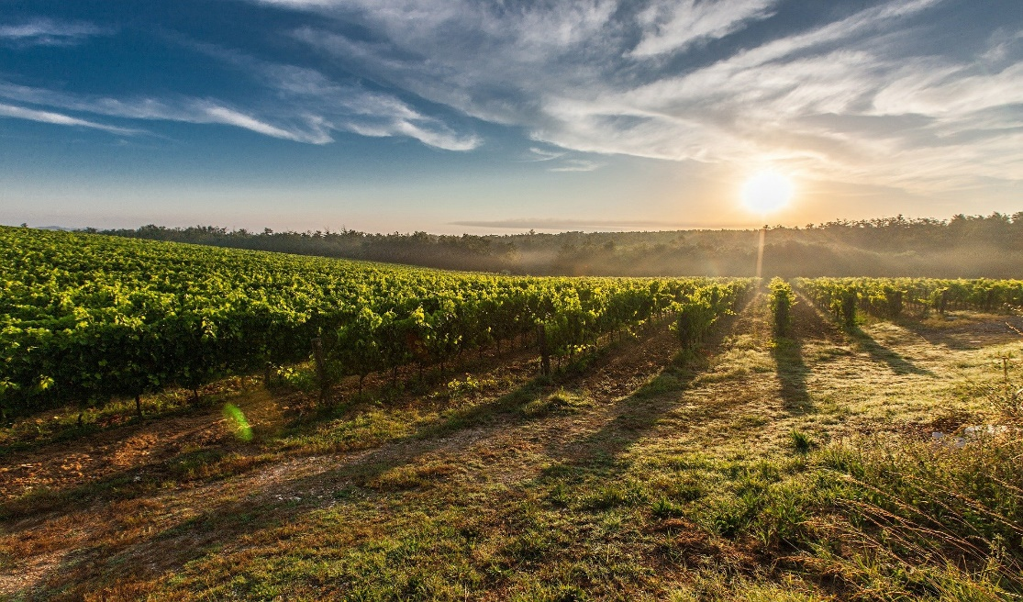
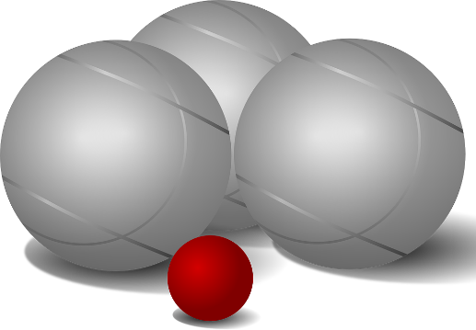
Escape game
vocabulaire
Comment dire en Français, “This morning, I played boules with my brother.” ?
1. Ce matin, j’ai joué de la pétanque avec mon frère.
2. Ce matin, j’ai joué aux pétanque avec mon frère.
3. Ce matin, j’ai joué à la pétanque avec mon frère.
Notes:
Slide 6 of 33

Slide 10
Escape game
vocabulaire
Non, désolé.
Essayez encore!
Retour
Notes:
Slide 6 of 33

Slide 11
Escape game
vocabulaire
Oui, bravo!
Vous avez trouvé la deuxième clé !
Inscrivez la lettre, puis cliquez sur la clé pour continuer...
F
Notes:
Slide 7 of 33

Slide 12
Escape game
vocabulaire
Voici la chambre de mon frère. Cliquez sur la porte pour entrer.
Notes:
Slide 8 of 33

Slide 13
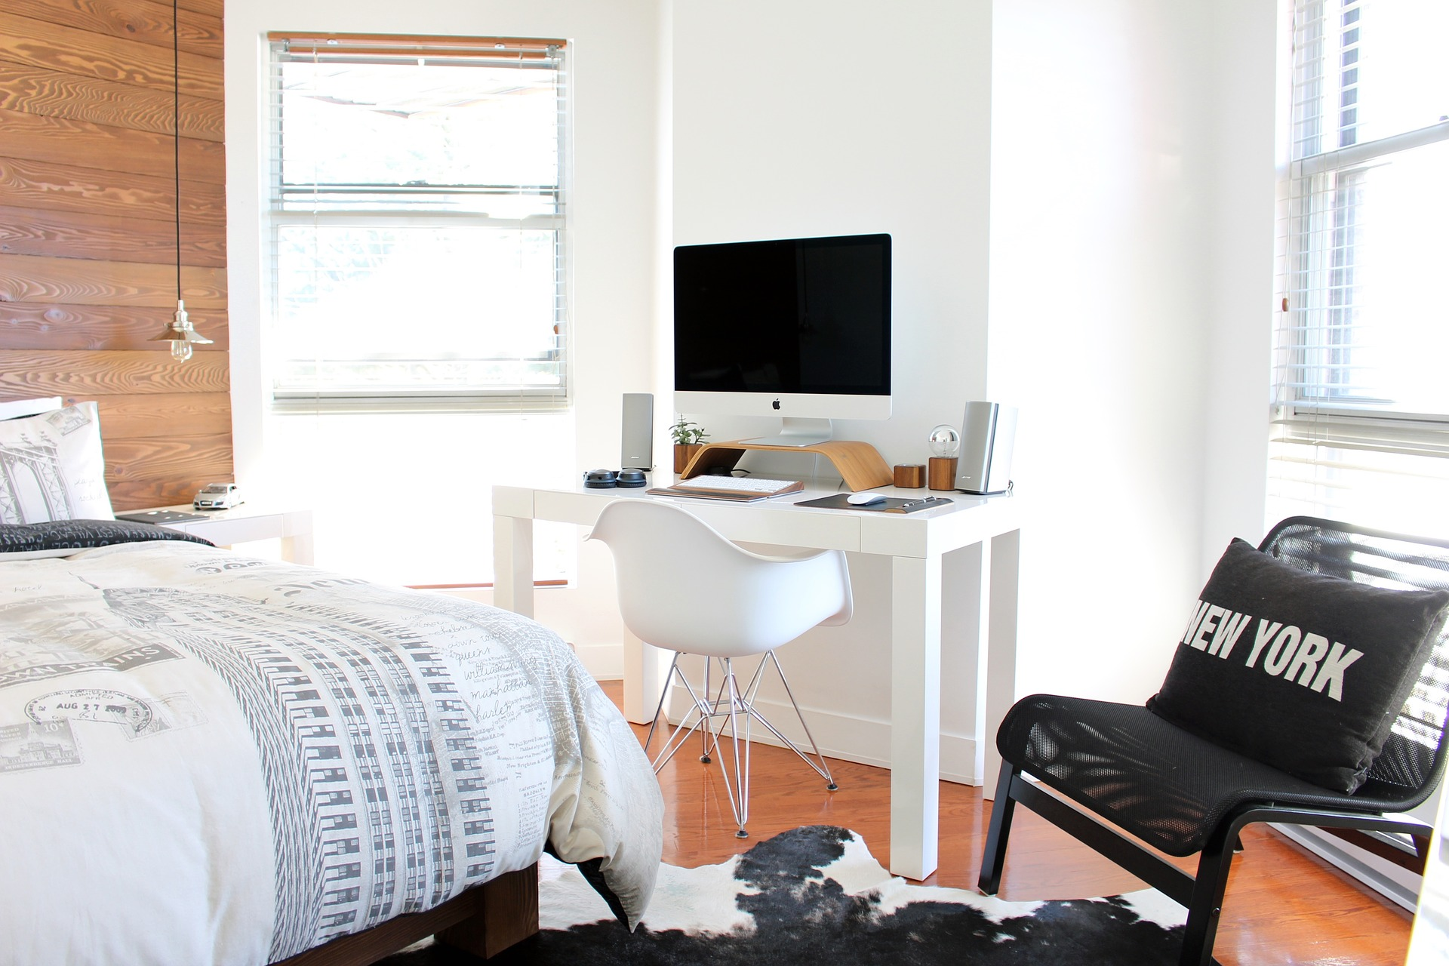
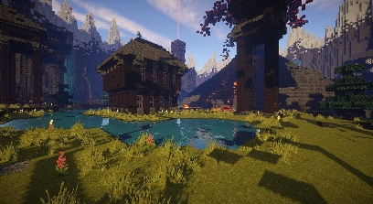
Escape game
vocabulaire
1. Mon frère aime jouer des jeux vidéo.
Quelle est l’activité préférée de mon frère?
2. Mon frère aime jouer aux jeux vidéo.
3. Mon frère aime jouer de les jeux vidéo.
*le jeu vidéo (m) = computer game
Notes:
Slide 9 of 33

Slide 14
Escape game
vocabulaire
Non, désolé.
Essayez encore!
Retour
Notes:
Slide 10 of 33

Slide 15
Escape game
vocabulaire
Oui, bravo!
Vous avez trouvé la troisième clé !
Inscrivez la lettre, puis cliquez sur la clé pour continuer...
O
Notes:
Slide 11 of 33

Slide 16
Escape game
vocabulaire
Voici la chambre de ma sœur. Cliquez sur la porte pour entrer.
Notes:
Slide 12 of 33

Slide 17
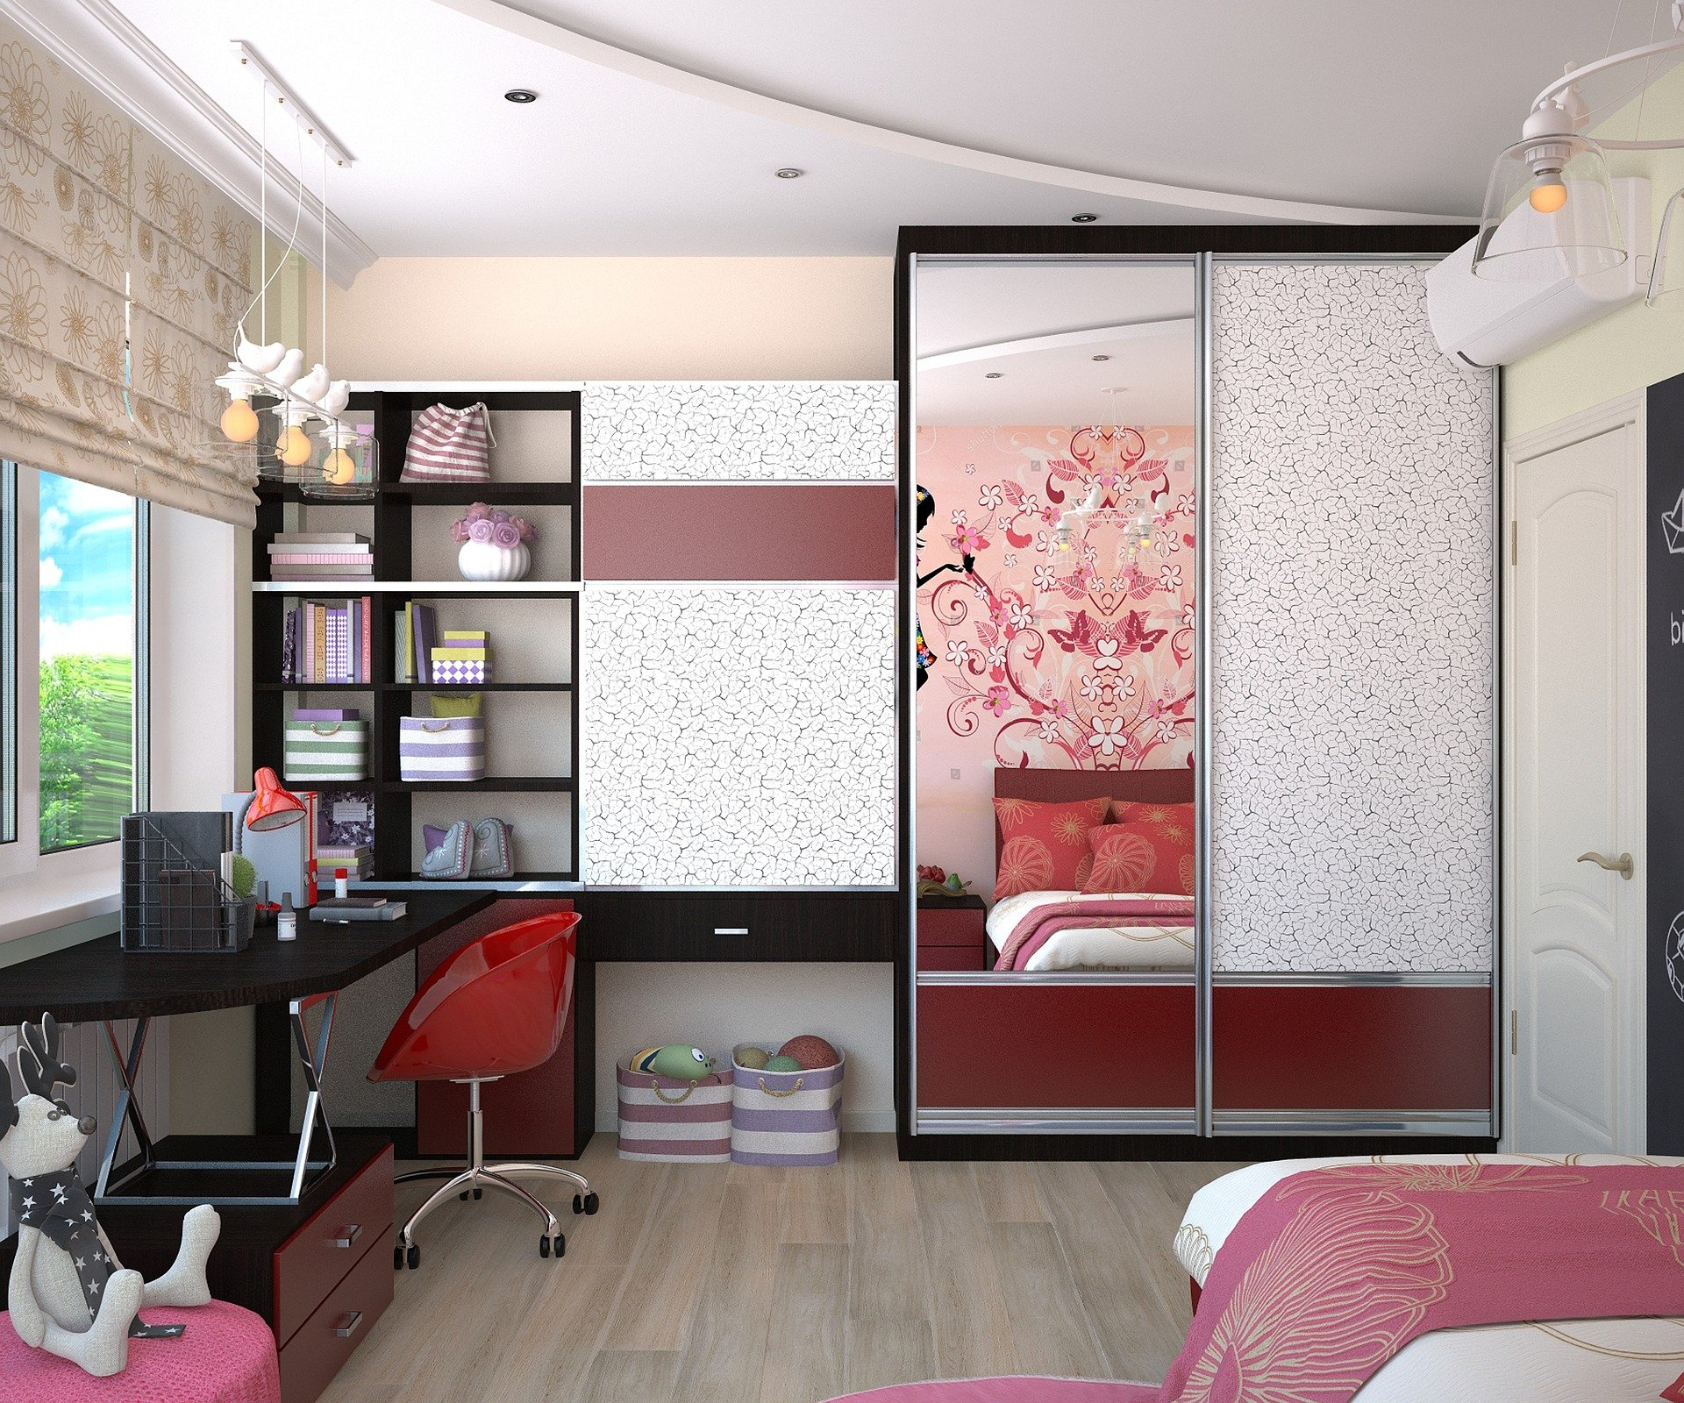
Escape game
vocabulaire
Quelle est le sport préféré de ma sœur?
1. Ma sœur aime jouer au tennis.
2. Ma sœur aime jouer de la tennis.
3. Ma sœur aime jouer du tennis.
Notes:
Slide 13 of 33

Slide 18
Escape game
vocabulaire
Non, désolé.
Essayez encore!
Retour
Notes:
Slide 14 of 33

Slide 19
Escape game
vocabulaire
Oui, bravo!
Vous avez trouvé la quatrième clé !
Inscrivez la lettre, puis cliquez sur la clé pour continuer...
L
Notes:
Slide 15 of 33

Slide 20
Escape game
vocabulaire
Et voici ma chambre!
Cliquez sur la porte pour entrer.
Notes:
Slide 16 of 33

Slide 21
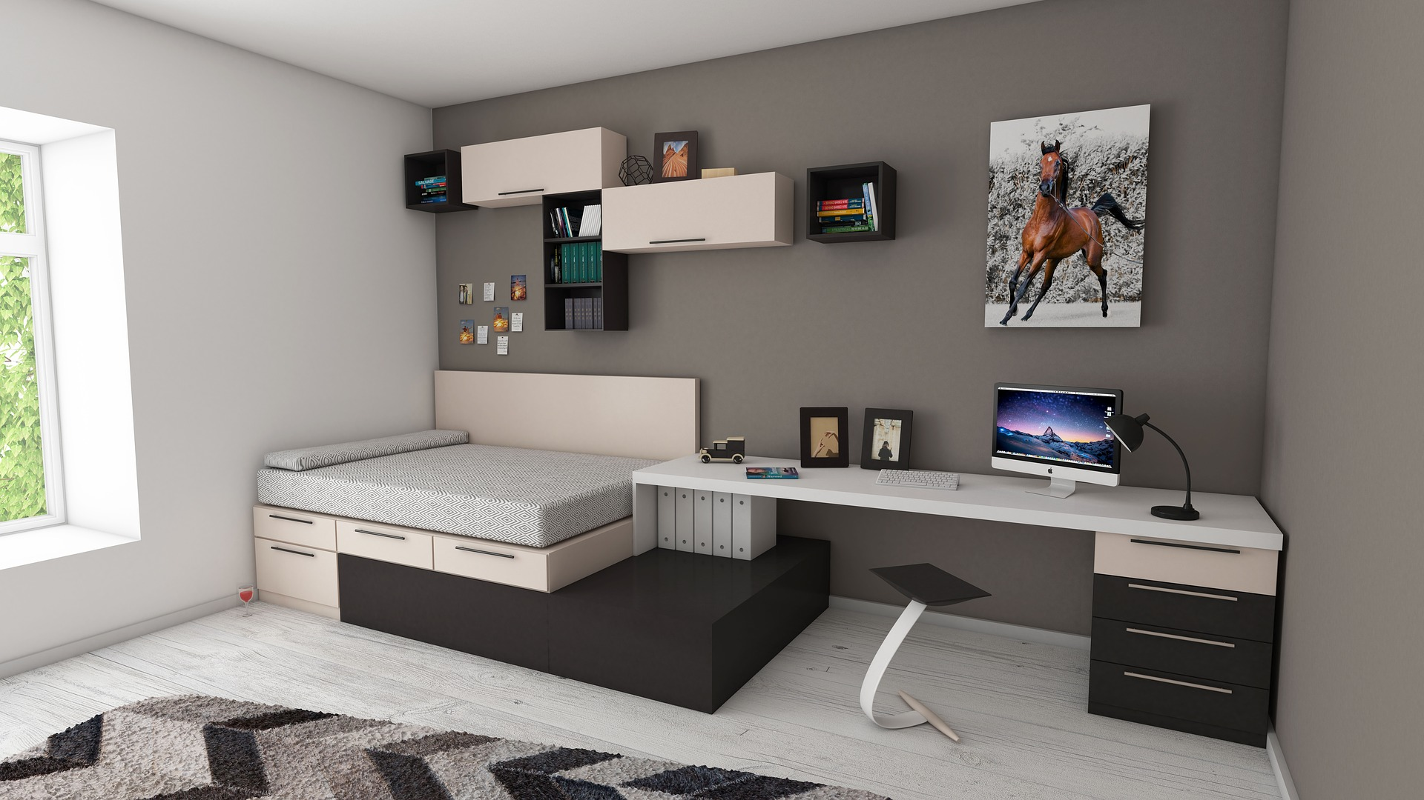
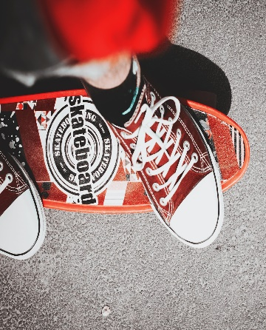
Escape game
vocabulaire
Quelle est mon activité préférée?
1. Je joue à la guitare.
2. Je joue au guitare.
3. Je joue de la guitare.
Notes:
Slide 17 of 33

Slide 22
Escape game
vocabulaire
Non, désolé.
Essayez encore!
Retour
Notes:
Slide 18 of 33

Slide 23
Escape game
vocabulaire
Oui, bravo!
Vous avez trouvé la cinquième clé !
Inscrivez la lettre, puis cliquez sur la clé pour continuer...
B
Notes:
Slide 19 of 33

Slide 24
Escape game
vocabulaire
Et voici le bureau de mes parents
Cliquez sur la porte pour entrer.
Notes:
Slide 20 of 33

Slide 25
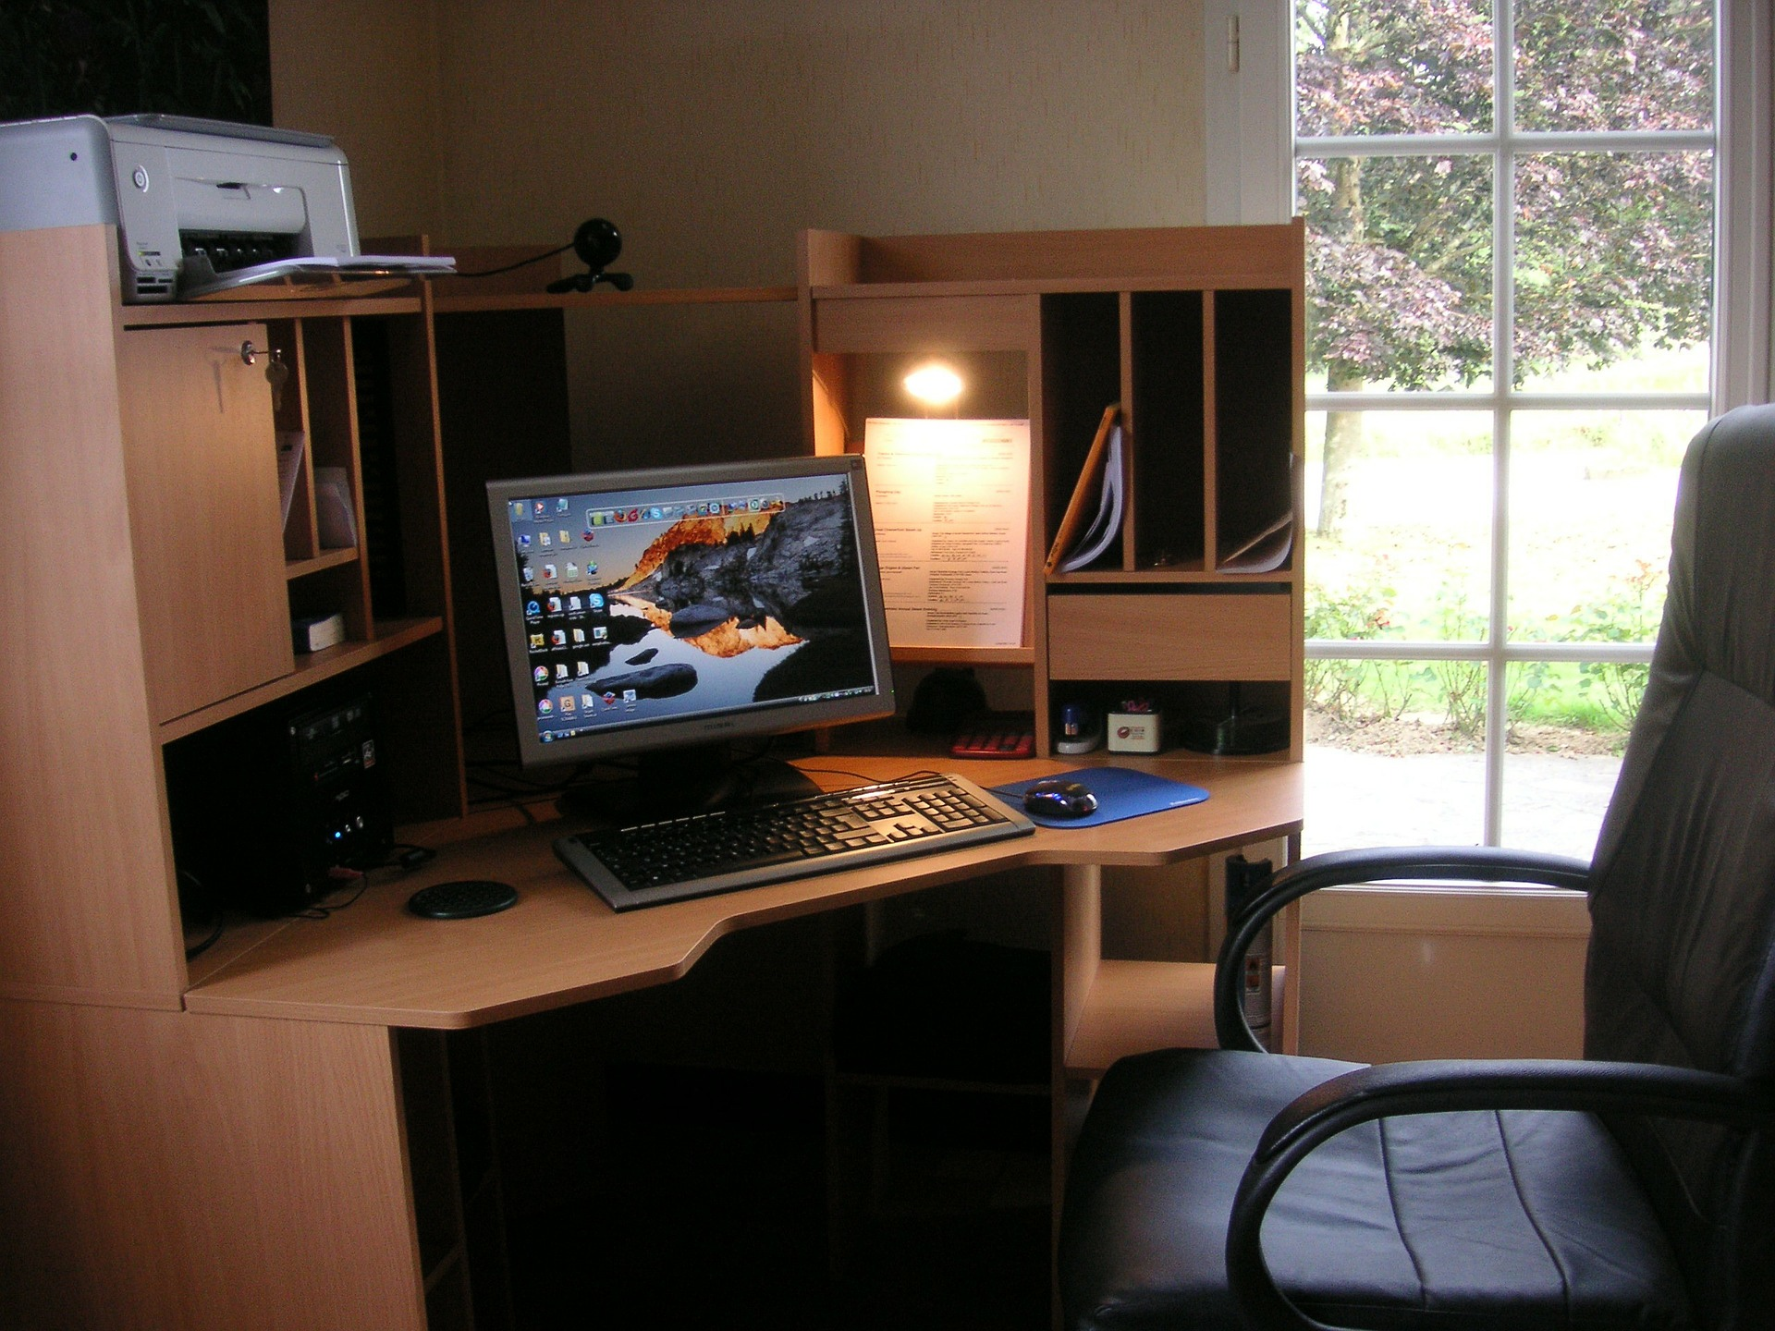
Escape game
vocabulaire
Comment dire en français, “Dad likes to write to his friends by email” ?
1. Papa aime écrire de ses amis par email.
3. Papa aime écrire à son amis par email.
2. Papa aime écrire à ses amis par email.
Notes:
Slide 21 of 33

Slide 26
Escape game
vocabulaire
Non, désolé.
Essayez encore!
Retour
Notes:
Slide 22 of 33

Slide 27
Escape game
vocabulaire
Oui, bravo!
Vous avez trouvé la sixième clé !
Inscrivez la lettre, puis cliquez sur la clé pour continuer...
A
Notes:
Slide 23 of 33

Slide 28
Escape game
vocabulaire
Et voici la cuisine.
J’aime bien manger!
Cliquez sur la porte pour entrer.
Notes:
Slide 24 of 33

Slide 29
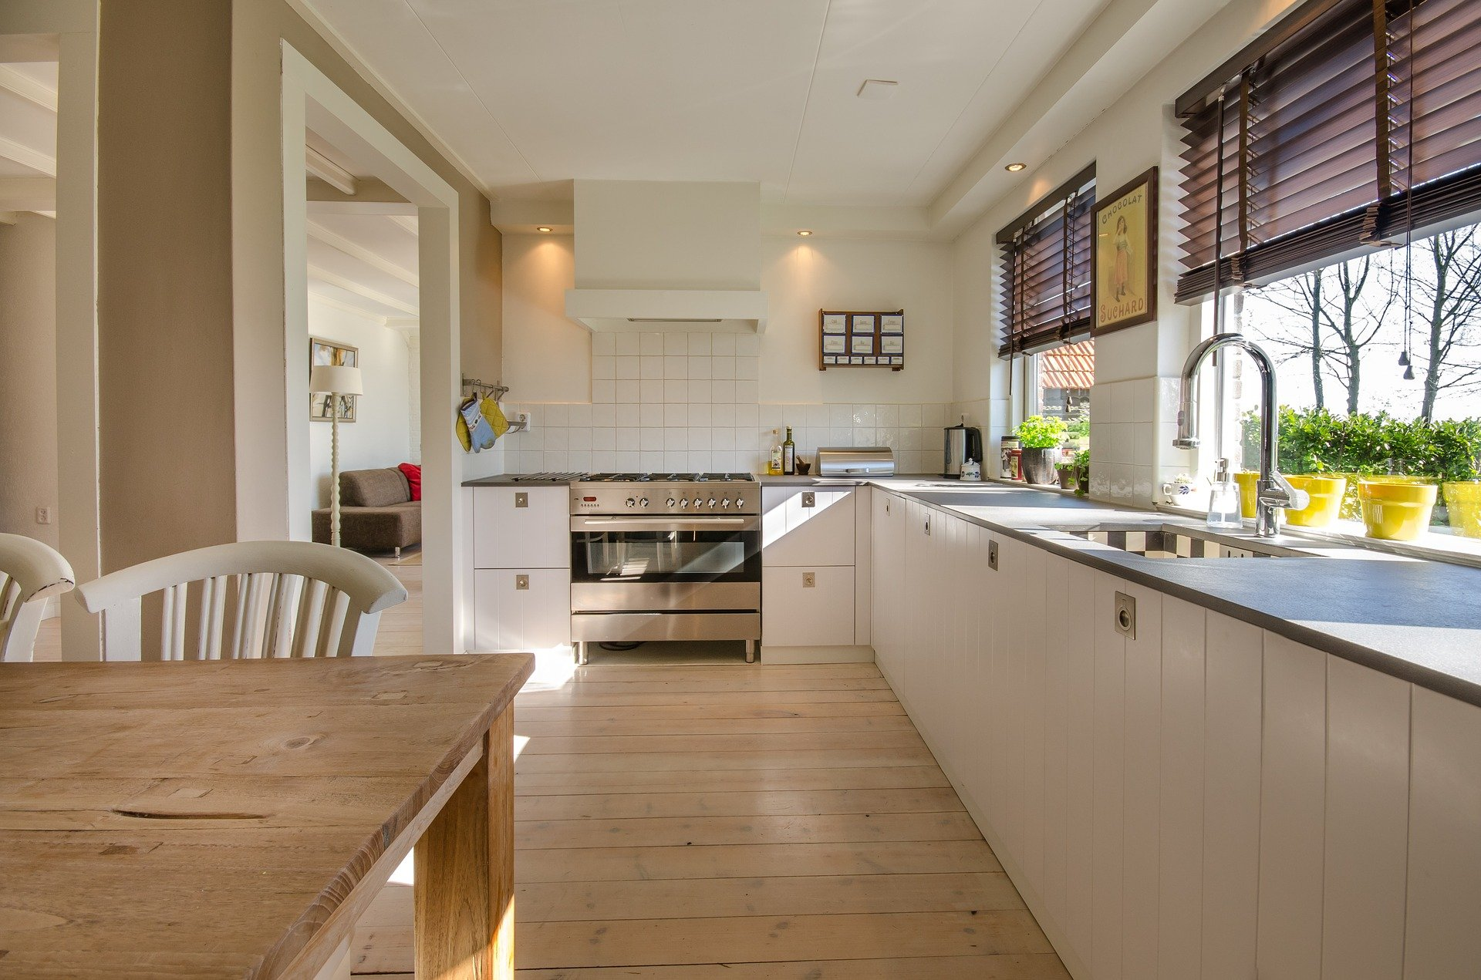
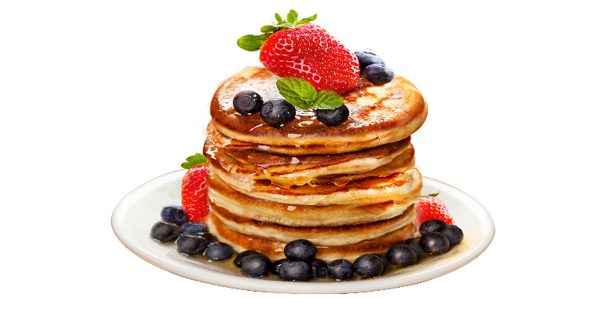
Escape game
vocabulaire
Comment dire en français, “For breakfast, I asked mum to make pancakes with me.” ?
1. Pour le petit-déjeuner, j’ai demandé de maman* de faire des crêpes avec moi.
2. Pour le petit-déjeuner, j’ai demandé aux maman de faire des crêpes avec moi.
3. Pour le petit-déjeuner, j’ai demandé à maman de faire des crêpes avec moi.
*maman (f) = mum
Notes:
Slide 25 of 33

Slide 30
Escape game
vocabulaire
Non, désolé.
Essayez encore!
Retour
Notes:
Slide 26 of 33

Slide 31
Escape game
vocabulaire
Oui, bravo!
Vous avez trouvé la septième clé !
Inscrivez la lettre, puis cliquez sur la clé pour continuer...
O
Notes:
Slide 27 of 33

Slide 32
Escape game
vocabulaire
Et voici le garage.
Cliquez sur la porte pour trouver l’activité préférée de ma famille.
Notes:
Slide 28 of 33

Slide 33
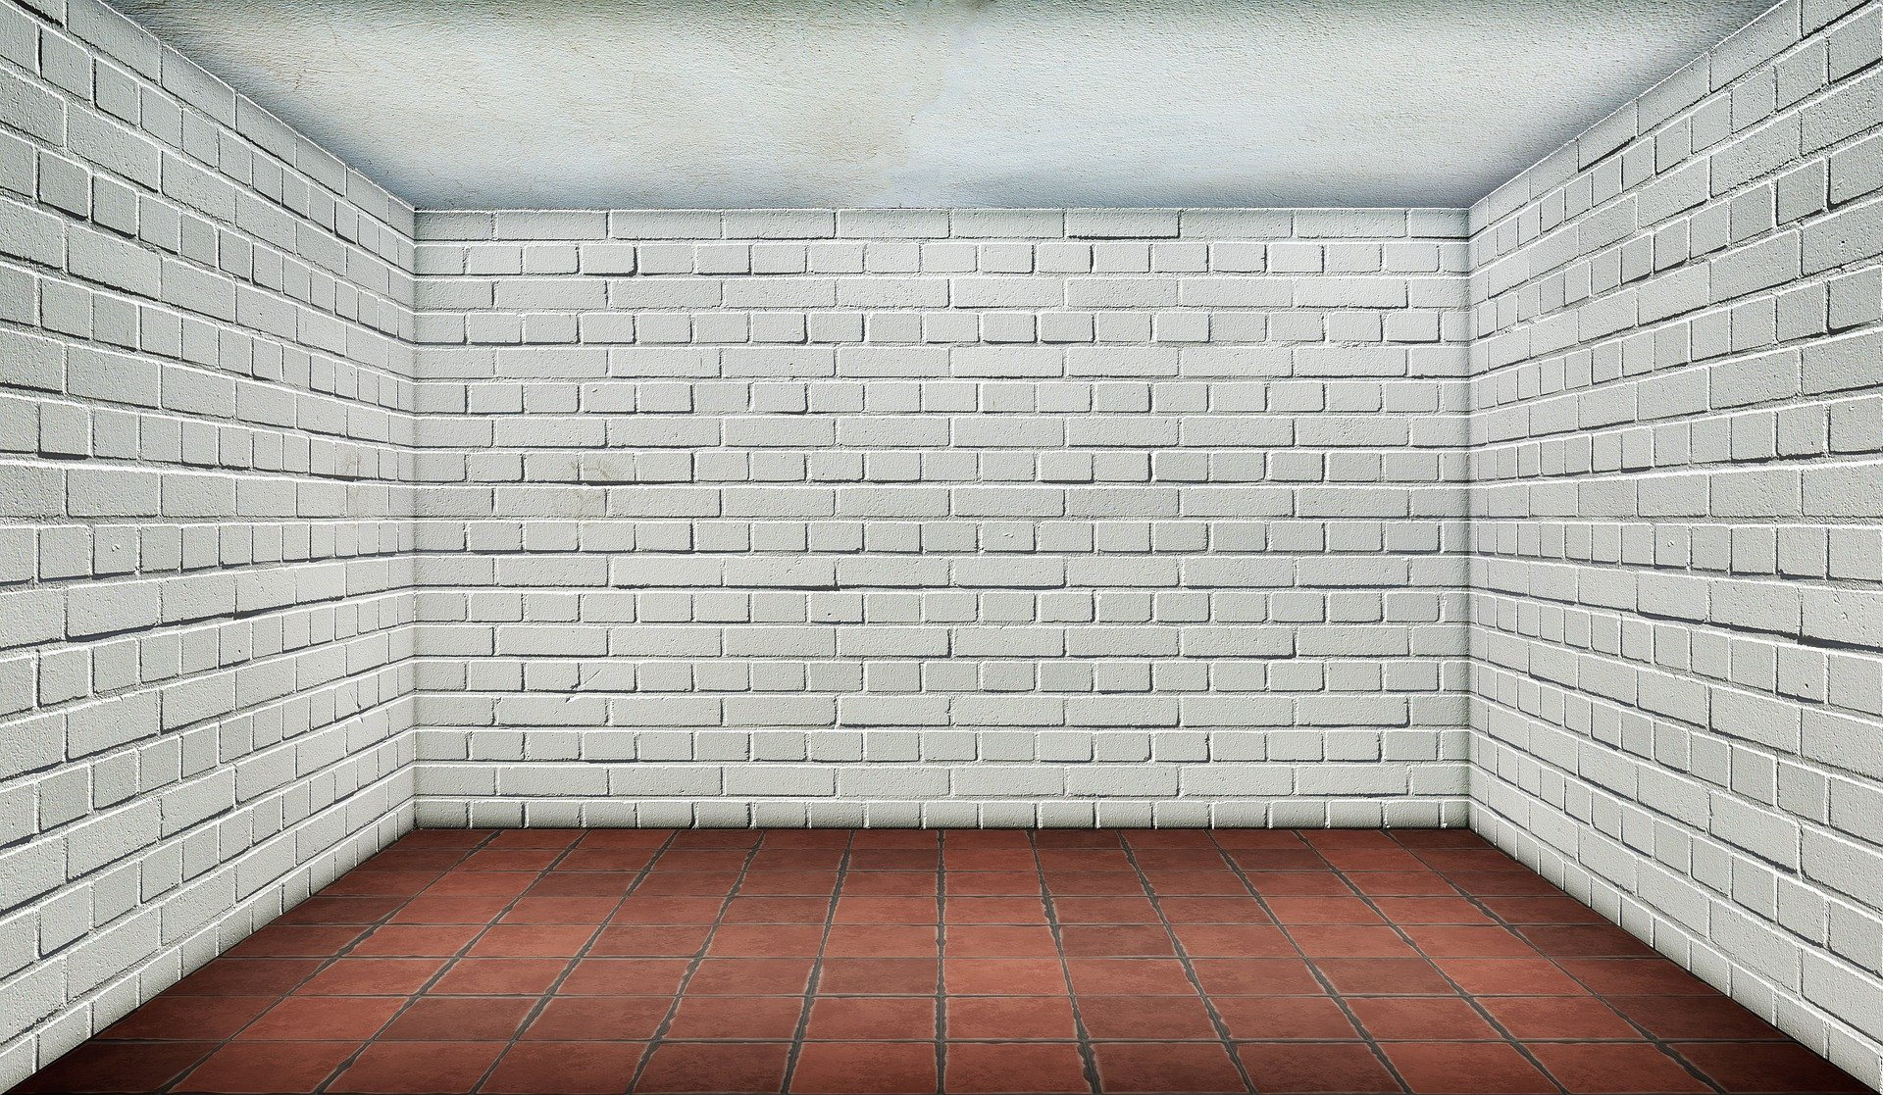
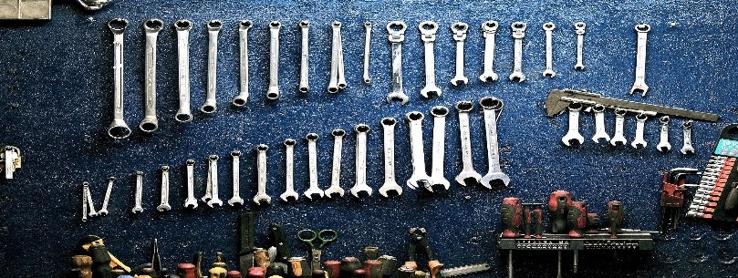
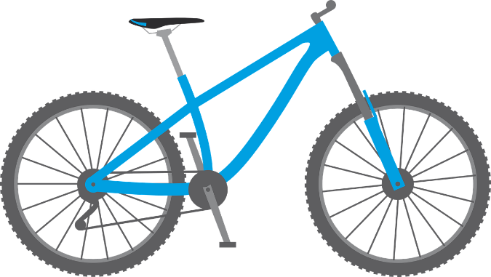
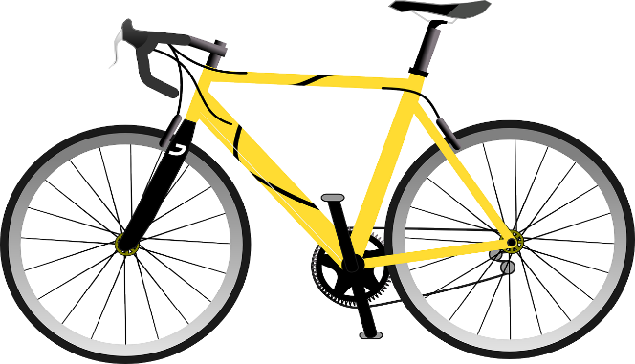
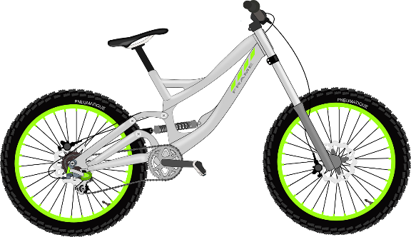
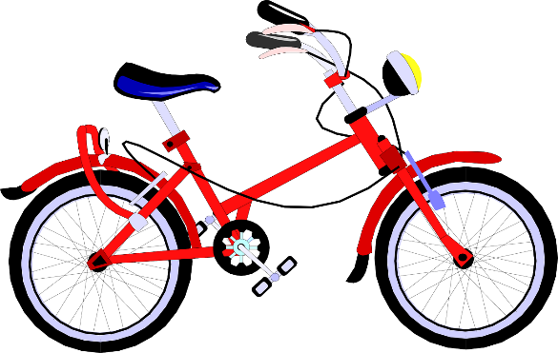
Escape game
vocabulaire
Je vais faire quelle activité avec ma famille demain?
1. Demain, je vais faire du vélo avec ma famille.
2. Demain, je vais faire de la vélo avec ma famille.
3. Demain, je vais faire des vélo avec ma famille.
Notes:
Slide 29 of 33

Slide 34
Escape game
vocabulaire
Non, désolé.
Essayez encore!
Retour
Notes:
Slide 30 of 33

Slide 35
Escape game
vocabulaire
Oui, bravo!
Vous avez trouvé la huitième clé !
Inscrivez la lettre, puis cliquez sur la clé pour continuer...
T
Notes:
Slide 31 of 33

Slide 36
Escape game
vocabulaire
Bravo! Vous avez trouvé toutes les clés!
You have escaped from my house!
Your last task is to unscramble the letters you have written down to reveal France’s most popular sport.
Notes:
Slide 32 of 33

Slide 37
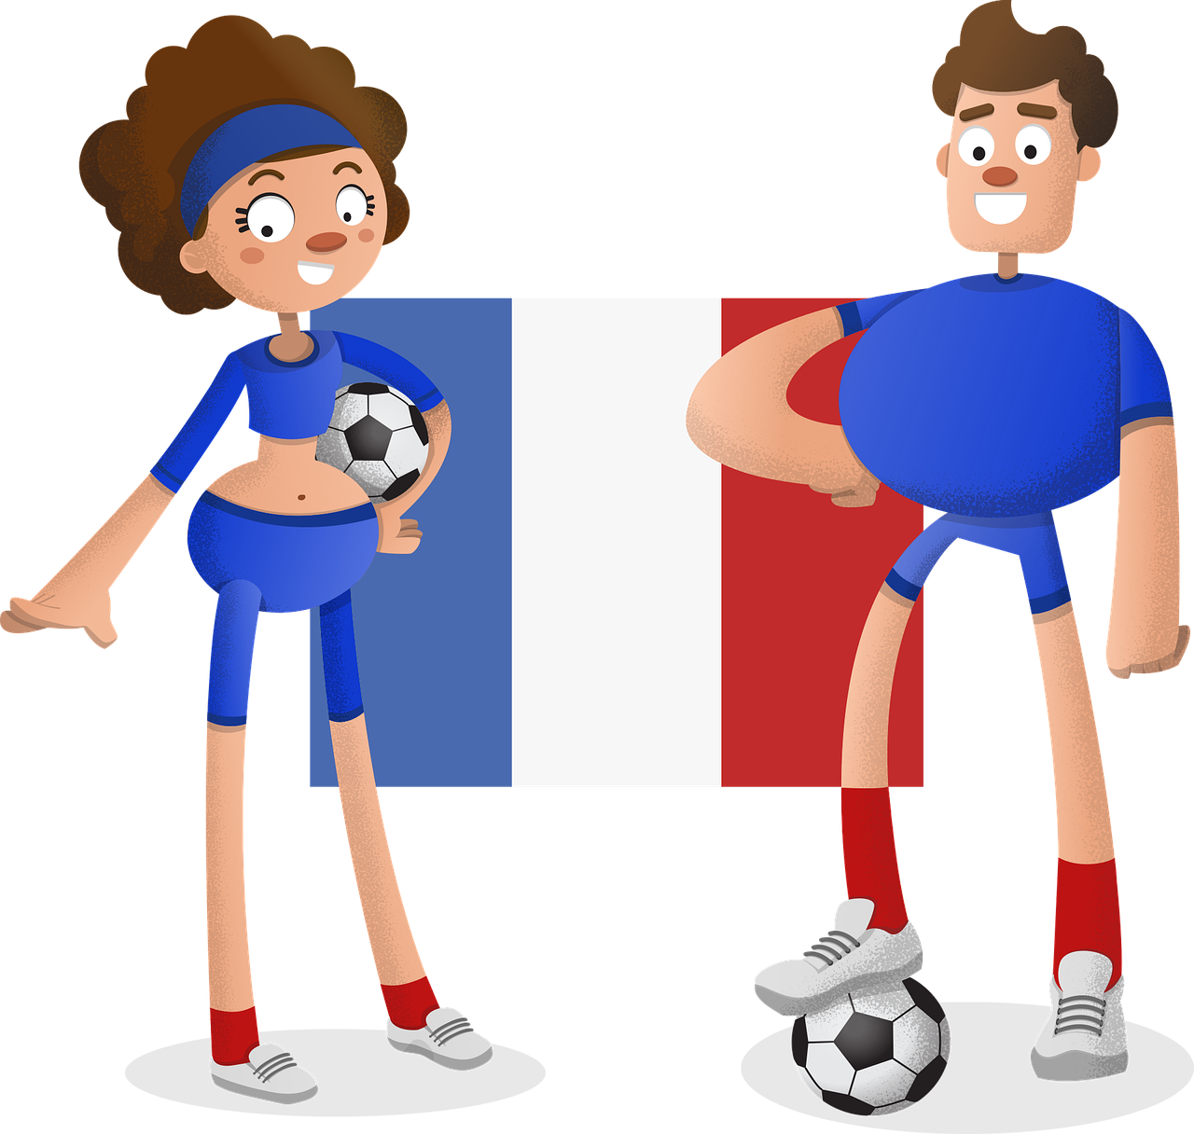
Escape game
vocabulaire
Oui, bravo!
Les français aiment jouer au FOOTBALL !!
Allez les Bleus!
Au revoir!
Notes:
Slide 33 of 33

Slide 38
Verbs like entendre
grammaire
Remember verbs like entendre:
I hear
you _{[sing.]} wait
he answers
Remember, the verbs mettre and remettre follows this pattern, but the je, tu, and il/elle forms lose a ‘t’ and the remaining ‘t’ becomes a SFC:
je mets, je remets = I put, I put back
tu mets, tu remets = you _{[sing.]} put, you _{[sing.]} put back
il/elle met, il/elle remet = he/she puts, he/she puts back
j’entends
tu attends
il répond
we lose
you _{[pl./fml]} depend
they (m.) go down
nous perdons
vous dépendez
ils descendent
I answer
you _{[sing.]} wait
she loses
je réponds
tu attends
elle perd
we put back
you _{[pl./fml]} answer
they (f.) put
nous remettons
vous répondez
elles mettent
Notes:
Timing: 2 minutes
Aim: Recap verbs like entendre
Procedure:
1. Click to reveal English.
2. Elicit French.
3. Click to check.
4. Ensure understanding.
5. Click to reveal reminder about mettre/remettre.
6. Ensure understanding.

Slide 39
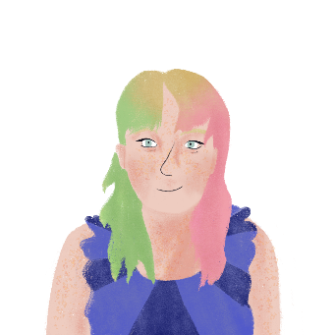
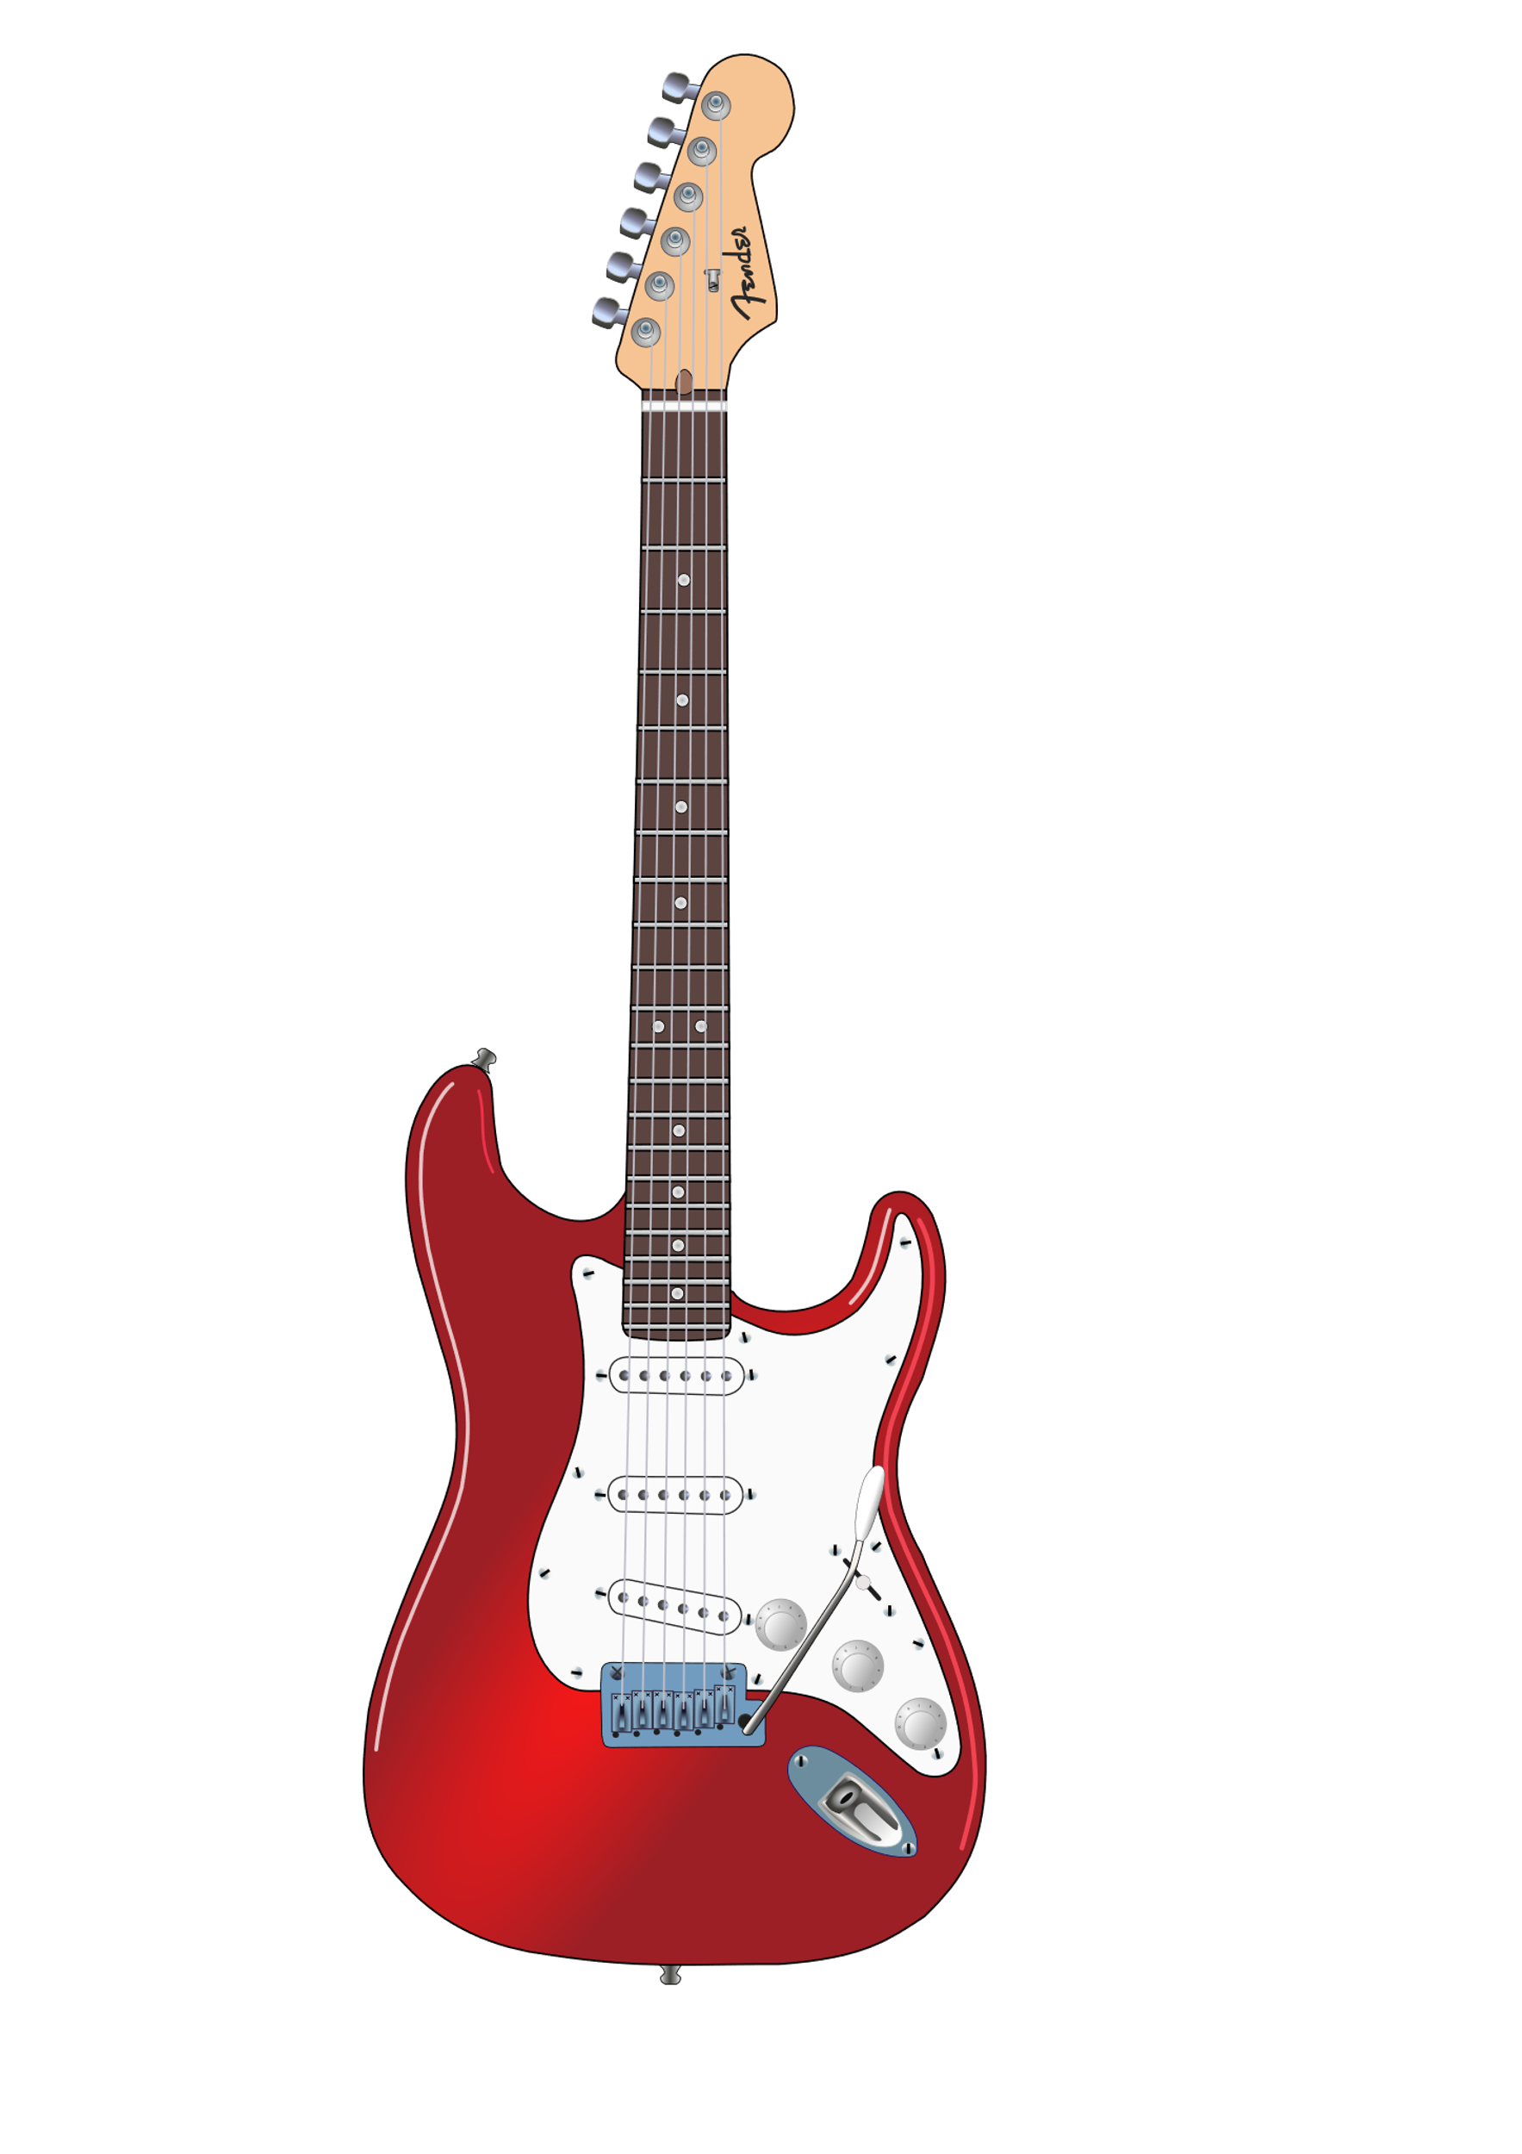
Le groupe de Stéphanie
écouter
Stéphanie parle de son groupe. Coche je, nous, ou elles. Écris l’anglais.
Q | je | nous | elles | English | R
 |  |  |  | go down to the school
 |  |  |  | go down to the school
 |  |  |  | depend on the bus
 |  |  |  | put on a coat
 |  |  |  | lose/waste time
 |  |  |  | wait at the door
 |  |  |  | don’t hear the mobile phone
 |  |  |  | don’t answer the message
 |  |  |  | hear the music from outside
 |  |  |  | put back the instruments
1
1
2
2
3
3
4
4
5
5
6
6
7
7
8
8
9
9
10
10
Notes:
Timing: 8 minutes
Aim: Aural recognition of verbs like entendre and connecting these with meaning
Procedure:
1. Click on the buttons on the left to play audio.
2. Students listen and tick je, nous, or elles to go with the verb directly after the beep.
3. Click to reveal answers.
4. Click buttons on the right to listen to the full audio and write the English.
5. Click to reveal anwers.
6. Click buttons on the right to play full audio.
Transcript:
Je joue de la guitare dans un groupe avec mes amies, Florence et Lucie. Le mercredi soir, [nous] descendons au collège pour utiliser la salle de musique.
[Elles] descendent au collège en voiture,
mais [je] dépends du bus.
[Je] mets un manteau parce qu’il fait froid en février !
Parfois, j’arrive en retard et [nous] perdons du temps
[J]’attends à la porte, et j’envoie un message à mes amies.
Si elles ont déjà commencé, [elles] n’entendent pas le portable
et [elles] ne répondent pas au message !
[J’]entends la musique de dehors et je frappe à la fenêtre pour entrer.
À huit heures [nous] remettons les instruments et nous allons à la maison.

Slide 40
Verb + de + noun
grammaire
Remember, some verbs are followed by de before a noun. De translates into English in different ways, or sometimes not at all!
jouer de
penser de
dépendre de
to play (an instrument)
to think of (have an opinion)
to depend on
As you know, the form of de changes when it is used with le or les:
Je joue…
du piano
de la guitare
de l’instrument
des instruments
I play…
the piano
the guitar
the instrument
the instruments
Notes:
Timing: 2 minutes
Aim: Recap of verbs followed by de + noun
Procedure:
1. Click to reveal explanations and examples.
2. Elicit English where possible.
3. Ensure understanding.

Slide 41
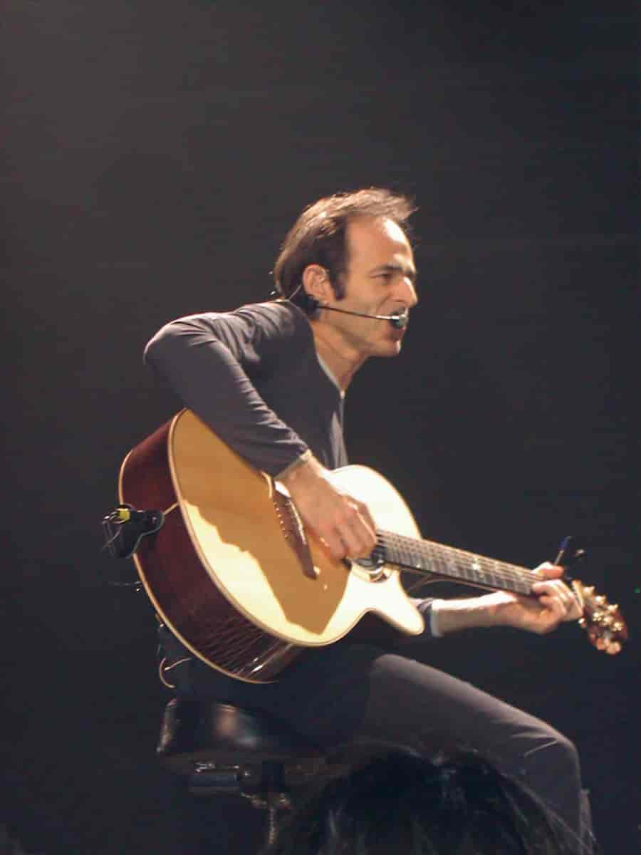
Les vacances
lire
Stéphanie veut aller à un concert. Lis le texte et choisis les bons mots.
Salut Léa!
Qu’est-ce que tu veux faire pendant les vacances de février ? Qu’est-ce que tu penses des musique/chansons de Jean-Jacques Goldman ? Il joue du guitare/piano et parfois il joue de la guitare/piano. Qu’est-ce que tu penses de l’idée/décision d’aller à son concert ? Le prix des billets dépend du jour/semaine. On dépend de l’autobus/métro pour aller au concert, mais ce n’est pas loin.
Stéphanie
Notes:
Timing: 8 minutes
Aim: Written recognition of verb + de + noun and consequent changes to articles
Procedure:
Students read text and choose the correct noun to go with du/de la/de l’/des.
2. Click to reveal answers.
3. Oral translation of text if time allows.
Jean-Jacques Goldman is licensed under CC BY-SA 2.0

Slide 42
Le concert
*le mode silencieux = silent mode
*l’escalier = staircase
écrire
Stephanie écrit des tweets pendant le concert. Traduis les phrases en français.
Nous attendons la première chanson du concert de Jean-Jacques Goldman !
We are waiting for
Nous entendons mon portable, mais je ne réponds pas… Je mets le portable en mode silencieux*.
We hear
I’m not answering
I’m putting
J’entends la musique ! Il descend un escalier* et il joue de la guitare !
I hear
He is going down
he is playing the
Il est assez vieux, mais il ne perd pas ses talents musicaux !
he isn’t losing
We hear
Nous entendons ses meilleures chansons !
depends on the
Son choix d’instrument dépend de la chanson. Il remet la guitare.
He is putting back
He is playing the
we reply
Il joue du piano. Il chante une phrase et nous répondons avec la prochaine.
We put back on
Nous remettons nos manteaux. Je descends la rue très vite parce que
nous dépendons de l’ autobus pour retourner chez nous !
I’m going down
we’re depending on the
Notes:
Timing: 8 minutes
Aim: Written production of verbs like entendre and verb + de + noun
Procedure:
1. Students read the text and translate the phrases into French.
2. Click to reveal answers.
3. Aural translation of text if time allows.
Word frequency of cognates used (1 is the most frequent word in French): tweet [>5000], concert [1697], talent [2017]
Word frequency of unknown words used (1 is the most frequent word in French):
mode [1137], silencieux [3290], escalier [3705]
Source: Lonsdale, D., & Le Bras, Y. (2009). A Frequency Dictionary of French: Core vocabulary for learners London: Routledge.

Slide 43
Talking about what you do in your free time
Relative pronoun qui
SSC [au]
Y9 French
Term 2.1 - Week 5 - Lesson 36
Catherine Salkeld / Louise Bibbey / Catherine Morris
Artwork by: Chloé Motard
Date updated: 28/03/22
Notes:
Artwork by Chloé Motard. All additional pictures selected are available under a Creative Commons license, no attribution required.
Native speaker feedback provided by Sarah Brichory.
With thanks to Rachel Hawkes and Emma Marsden for their input on the lesson material.
Learning outcomes (lesson 1):
Consolidation of SSC [au]
Introduction of relative pronoun qui
Word frequency (1 is the most frequent word in French):
Revisit Y7 and Y8 vocabulary [7/13]: donner à [46/4], montrer à [108/4], envoyer à [526/4], faire attention à [25/482/4], jouer à [219/4], jouer de [219/2], penser à [116/4], penser de [116/2], frapper à [754/4], répondre à [200/4], écrire à [382/4], décrire [1176], dépendre de [791/2], ressembler à [1398/4], réussir à [279/4], demander à [80/4], emprunter à [1123/4], le football [2602], la guitare [>5000], l'instrument (m) [1650], la pétanque [>5000], le piano [4967], le sport [2011] envie de [1237/2], peur de [755/2], la promenade [>5000], faire un voyage [25/3/904], faire une promenade [25/3/>5000], la porte [696], huit [877], neuf [787], onze [2449], samedi (m) [1355], l'île (f) [1245], je peux [22/20], désolée [>5000], blanc1 [708], noir [572], avril (m) [1022], février (m) [1136], janvier (m) [939], juin (m) [931], mars (m) [868], mai (m) [942], première [56], quatorze [3359], quinze [1472], seize [3285], trente [1646], treize [3245], vingt [1273], août (m) [1445], décembre (m) [891], juillet (m) [1326], septembre (m) [944], octobre (m) [826], novembre (m) [982], général [147], l'automne (m) [1503], l'été (m) [623], l'hiver (m) [1586], le printemps [1288], la forêt [1724], la montagne [1732], la maman [2168], le papa [2458], le jeudi [1112], le lundi [1091], le mardi [1044], le mercredi [1168], le vendredi [1086], le soleil [1713], l'arbre (m) [2111], chaud [1852], froid [1307], la neige [1824], le petit-déjeuner [138/2724], la pluie [2217]
Source: Lonsdale, D., & Le Bras, Y. (2009). A Frequency Dictionary of French: Core vocabulary for learners London: Routledge.
The frequency rankings for words that occur in this PowerPoint which have been previously introduced in NCELP resources are given in the NCELP SOW and in the resources that first introduced and formally re-visited those words.
For any other words that occur incidentally in this PowerPoint, frequency rankings will be provided in the notes field wherever possible.

Slide 44
Vocabulaire – les saisons
vocabulaire
1. In Spring, sometimes it is warm but there is rain as well.
Au
printemps
parfois
il fait chaud
mais
il y a
de la pluie
aussi
2. In Summer, there is sun and I can go on a journey to an island.
En
été
il y a
du soleil
et
je peux
faire un voyage
sur une île
3. In Autumn, I can go for a walk in the forest to look at the trees.
En
automne
je peux
faire une promenade
dans
la forêt
pour
regarder
les arbres
4. In Winter, it is cold and sometimes there is snow. I can visit the mountains.
En
hiver
il fait froid
et
parfois
il y a
de la neige
Je peux
visiter
les montagnes
les montagnes
sur une île
regarder
en
il fait froid
mais
faire une promenade
aussi
de la pluie
du soleil
de la neige
pour
il fait chaud
au
été
il y a
je peux
visiter
hiver
les arbres
parfois
printemps
automne
la forêt
dans
faire un voyage
et
Notes:
Timing: 4 minutes
Aim: to revise vocabulary covered in year 7 and 8
Procedure:
Give pupils time to translate the four sentences from English to French, using words and phrases from the boxes below.
The teacher can elicit answers from pupils and click to reveal the correct translations.

Slide 45
Connect quatre
vocabulaire
In pairs, take it in turns to pick a word, translate into French on the grid.
If your partner disagrees with your translation, they can correct it and steal that box.
The first to get four in a row wins.
black | Eight | Saturday | Winter | Wednesday | September
White | July | rain | fifteen | twenty | green
Monday | eleven | blue | Sun | February | Autumn
January | nine | August | May | sixteen | Spring
April | cold | Thursday | March | red | October
November | yellow | snow | December | Summer | Sunday
Friday | fourteen | June | Tuesday | warm | thirty
noir
huit
samedi
hiver
mercredi
septembre
blanc
juillet
pluie
quinze
vingt
vert
lundi
onze
bleu
soleil
février
automne
janvier
neuf
août
mai
seize
printemps
avril
froid
jeudi
mars
rouge
octobre
novembre
jaune
neige
décembre
été
dimanche
vendredi
quatorze
juin
mardi
chaud
trente
Notes:
Timing: 4 minutes
Aim: Game to consolidate vocabulary from year 7 and 8: seasons, months, days, weather and numbers
Procedure:
Print grid to distribute to class (one between two).
In pairs, pupils take it in turns to pick a word and translate it into French, writing the word on the grid, each student using a different colour pen.
If the other player disagrees with the translation, they can correct it and steal the box on the grid.
The first to get four correct in a row wins.
The game can be repeated until all the boxes have been filled.
Teacher to elicit answers from individual pupils and click to reveal them.

Slide 46
Connect quatre
vocabulaire
black | eight | Saturday | Winter | Wednesday | September
white | July | rain | fifteen | twenty | green
Monday | eleven | blue | Sun | February | Autumn
January | nine | August | May | sixteen | Spring
April | cold | Thursday | March | red | October
November | yellow | snow | December | Summer | Sunday
Friday | fourteen | June | Tuesday | warm | thirty
Notes:
Grid for printing – reduce to A5 and distribute one between two

Slide 47
Qui
grammaire
You already know that qui means ‘who?’ in a question, but it also means ‘who’, ‘which’, ‘or ‘that’ in the middle of a sentence. It introduces a relative clause to give more information about a noun.
le papa qui a treize instruments
the dad who has thirteen instruments
In English, we use who/that for people and which/that for animals and things.
la fille qui joue du piano
the girl who plays the piano
la maison qui est rouge
the house that is red
la femme qui ressemble à ta maman
the woman who looks like your mum
Notes:
Timing: 3 minutes
Aim: Introduction of qui used in relative clauses
Procedure:
1. Click to reveal explanations and examples.
2. Elicit English translation where possible.
3. Ensure understanding.

Slide 48
Qui
Traduis les phrases en anglais.
lire
Elle habite avec la femme qui joue des instruments.
Je veux parler avec les hommes qui remettent les livres.
Qu’est-ce que tu penses du garçon qui répond à la question ?
Peux-tu décrire l’homme qui a frappé à la première porte ?
Je connais l’avocat qui travaille ici.
Entendez-vous les femmes qui chantent dans la forêt?
Nous dépendons de l’argent qui vient du magasin.
Connais-tu le professeur qui répond aux questions générales en anglais ?
She lives with the woman who plays the instruments.
I want to speak to the men who put back the books.
What do you think of the boy who answers/is answering the question?
Can you describe the man who knocked at the first door?
I know the lawyer who works here.
Do you hear the women who sing in the forest?
We depend on the money that comes from the shop.
Do you know the teacher who answers general questions in English?
Notes:
Timing: 10 minutes
Aim: Written recognition of relative clauses with qui
Procedure:
1. Students translate the sentences into English.
2. Click to reveal answers.
3. Ensure understanding.

Slide 49
Verbs like écrire
grammaire
Remember how to form verbs like écrire:
I describe
you _{[sing.]} write down
he writes
je décris
tu inscris
il écrit
you _{[pl./fml]} describe
we write down
they (f.) write
vous décrivez
nous inscrivons
elles écrivent
Notes:
Timing: 1 minute
Aim: Recap of verbs like écrire
Procedure:
1. Click to reveal examples.
2. Elicit French where possible.
3. Ensure understanding.

Slide 50
Qui
écouter
Écoute. On parle de qui ? Écris A ou B.
Q | A | B | R
 | l’homme | les hommes
 | la femme | les femmes
 | la fille | les filles
 | le garçon | les garçons
 | le professeur | les professeurs
 | la sœur | les sœurs
 | le directeur | les directeurs
 | l’avocate | les avocates
1
1
the men who write poems
2
2
the woman who writes down the words
3
3
the girls who describe the film
4
4
the boy who writes a letter
5
5
the teacher who is writing a book
6
6
the sisters who write down the recipe
7
7
the manager who describes the business
8
8
the lawyers who describe the situation
Notes:
Timing: 8 minutes
Aim: Aural recognition of verbs like écrire in relative clauses with qui
Procedure:
1. Click buttons on the left to play audio.
2. Students choose whether the subject of the verb is singular or plural.
3. Click to reveal answers.
4. Click buttons on the right to play full audio and elicit oral translations from students.
5. Click to check translations.
Transcript:
[Les hommes] qui écrivent des poèmes
[La femme] qui inscrit les mots
[Les filles] qui décrivent le film
[Le garçon] qui écrit une lettre
[Le professeur] qui écrit un livre
[Les soeurs] qui inscrivent la recette
[Le directeur] qui décrit l’entreprise
[Les avocates] qui décrivent la situation

Slide 51
Verb + à + noun
grammaire
Remember, some verbs are followed by à before a noun. À translates into English in different ways, or sometimes not at all!
donner à
montrer à
envoyer à
jouer à
to give to
to show to
to send to
to play (a sport/game)
penser à
frapper à
répondre à
écrire à
to think about
to knock on
to answer
to write to
ressembler à
réussir à
demander à
emprunter à
to look like
to succeed in
to ask
to borrow from
As you know, the form of à changes when it is used with le or les:
Je pense…
au printemps
à la montagne
à l’été
aux îles
I think about…
the spring
the mountain
the summer
the islands
Notes:
Timing: 2 minutes
Aim: Recap of verb + à + noun
Procedure:
1. Click to reveal explanations and examples.
2. Elicit English translations where possible.
3. Ensure understanding.

Slide 52
Abdel veut faire du ski
*le conseil = piece of advice
lire
Lis le message et choisis les bons mots.
Salut Amir !
Je pense aux vacances/voyage de février. Je veux réussir au ski/sports d’hiver !
Mon ami a peur du froid/neige ! Il va emprunter un manteau au homme/professeur qui fait souvent du ski. J’envoie une lettre à l’hôtel/piste. J’écris à la directeur/directrice. Ils décrivent la piste sur internet. Peux-tu montrer la page à la professeure/homme qui organise les voyages scolaires ? Je veux demander des conseils* aux gens/femme qui font souvent du ski. Je vais donner l’information aux directeur/étudiants de l’université. Peux-tu répondre au message/lettre ce samedi ? Merci ! Abdel
Notes:
Timing: 8 minutes
Aim: Written recognition of verbs + à + noun
Procedure:
Students read the text and choose the correct noun to go with au/à la/à l’/aux.
2. Click to reveal answers.
3. Oral translation of text if time allows.

Slide 53
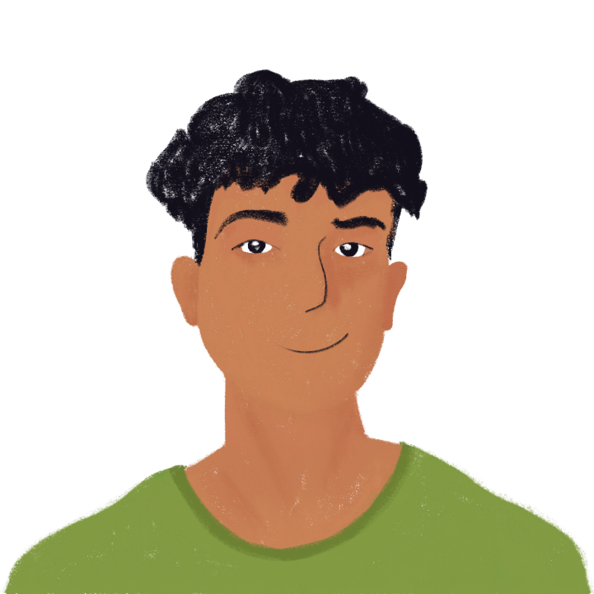
Les vacances
parler
Tu parles des vacances.
Je montre mon livre à la…
fille
[I show my book to the] + feminine noun
garçon/fille
fille
Notes:
Timing: 10 minutes
Aim: Oral production and aural recognition of verb + à/de + noun
Procedure:
1. Students work in pairs.
2. Print the rolecards from the next slide.
3. Model the task using the example on this slide.
4. Partner A reads out the beginning of a sentence.
5. Partner B chooses the correct noun to complete the sentence.
6. Partners swap roles.

Slide 54
Les vacances
parler
PARTENAIRE A
Dis la phrase et écris la réponse de ton/ta partenaire.
[I’m thinking about the ] + masculine noun
[We are writing to the] + feminine noun
[I’m asking “what do you think of the] + masculine noun
[Normally she quickly answers] + masculine plural noun
[I want to borrow a bike from] + masculine noun
Écoute ton/ta partenaire et choisis la bonne réponse.
football/pétanque.
collège/école.
directrice/directeur.
message/lettre.
élèves/équipe
PARTENAIRE B
Écoute ton/ta partenaire et choisis la bonne réponse.
mois d’avril/semaine prochaine
frère d’un ami/sœur d’un ami
printemps/forêt
messages/question
papa/famille
Dis la phrase et écris la réponse de ton/ta partenaire.
[I play] + masculine sport
[My dad is sending a message to the] + masculine noun
[He is asking for a day of holiday for a match] + feminine noun
[The teachers answer the] + masculine noun
[They write “sorry, we can’t give holidays to the] + masculine plural noun
Notes:
ROLECARDS FOR PRINTING

Slide 55
Les réponses
parler
PARTENAIRE A
Dis la phrase et écris la réponse de ton/ta partenaire.
Je pense au…
Nous écrivons à la…
Je demande “que penses-tu du… ?”.
Normalement elle répond vite aux…
Je veux emprunter un vélo au…
Écoute ton/ta partenaire et choisis la bonne réponse.
football/pétanque.
collège/école.
directrice/directeur.
message/lettre.
élèves/équipe
PARTENAIRE B
Écoute ton/ta partenaire et choisis la bonne réponse.
mois d’avril/semaine prochaine
frère d’un ami/sœur d’un ami
printemps/forêt
messages/question
papa/famille
Dis la phrase et écris la réponse de ton/ta partenaire.
Je joue au…
Mon papa envoie un message au…
Il demande un jour de vacances pour un match à la…
Les professeurs répondent au…
Ils écrivent “désolée, nous ne pouvons pas donner des vacances aux…!”.
Notes:
SUGGESTED ANSWERS

Slide 56
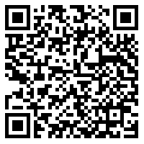
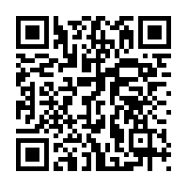
Devoirs
Vocabulary Learning Homework (Y9, Term 2.1, Week 6)
Audio file
Audio file QR code:
Quizlet link
In addition, revisit: Year 9 Term 1.2 Week 7
Year 9 Term 1.1 Week 7
Notes:
The answer sheet for the 9.2.1.6 vocabulary learning homework is here: https://resources.ncelp.org/concern/resources/g445cf98t?locale=en

